Slide 1
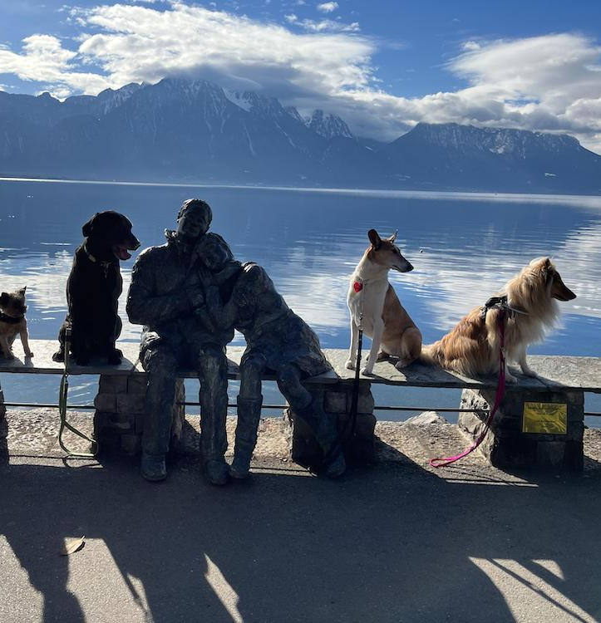

Slide 2
Déroulement générique d’un cours « Mini-ado. »

Slide 3
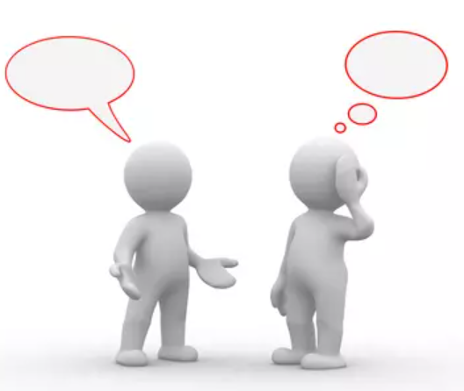
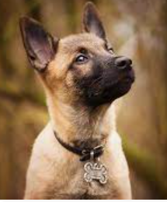
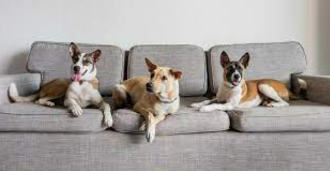
Le cadre
Si votre animal perçoit une faiblesse, il va s'y engouffrer et votre rôle de leader sera réduit à néant. Se montrer ferme n'est pas faire preuve de sévérité, mais être capable d'imposer un cadre sain et équilibré qui va aider le chien à se construire des repères plus stables, plus solides et surtout plus rassurants.
Avec un cadre
Que puis-je faire pour et avec toi ?
Sans cadre
Tu peux t’assoir par terre, mais pas devant la télé !

Slide 4
L'anxiété de séparation 1/2
L'anxiété de séparation est un trouble du comportement du chien qui se manifeste par un état de détresse lorsque l'animal se trouve séparé de la personne à laquelle il est excessivement attaché (hyperattachement)
lui apprendre à être indépendant de vous :
Ne pas le laisser passer la nuit avec vous sur le lit ou même dans la chambre. Il faut qu’il dorme dans une autre pièce.
Ne pas répondre systématiquement aux sollicitations du chien quand il vient chercher des caresses, par contre appelez-le pour jouer, le caresser, même si ce n’est que quelques minutes après. C’est toujours vous qui devez initier le contact avec le chien.
Ne pas accepter qu’il soit toujours derrière vous et l’envoyer parfois dans son panier pour qu’il ne soit pas dans la même pièce que vous.
S’il pleure, il ne faut pas répondre à ses appels, même pour le réprimander, car il associera votre retour à ses cris et non pas à la réprimande ! Il va donc recommencer à chaque fois.
Briser les rituels du départ et du retour : avant de partir, il faut ignorer votre chien pendant une bonne demi-heure, afin qu’il n’associe pas le départ avec l’absence de contact entre vous. Vous devez faire de même à votre retour : s’il vous fait la fête, le repousser lui demander d’aller se coucher dans son panier, et ne rétablir le contact, de votre propre initiative, qu’une demi-heure plus tard.
Si le chien a fait des dégâts, ne pas le gronder et ne pas nettoyer devant lui : il ne comprendrait pas et serait davantage anxieux.
Source WanimoVéto

Slide 5
L'anxiété de séparation 2/2
Les exercices sont à mettre en place dès l’arrivée du chiot, à différents moments, tous les jours et surtout si vous avez pris des vacances pour l’accueillir.
Même si l’on veut profiter de son insécurité en lien avec l’absence de sa mère et la découverte d’un nouveau monde, pour créer un attachement à son guide, la mise en place des exercices de « Séparation » vont lui permettre de gérer l’anxiété.
Exercice en progression très lente:
1. Déposer quelques croquettes. (Par la suite, on peut cacher quelques gourmandises)
2. Lorsque le chien est occupé, sortir de l’appartement
3. Attendre 3 secondes, puis 4, puis 5 etc.
4. Entrer en félicitant mais sans en faire trop
J’ai dit, répétition, progression lente et patience!!!

Slide 6
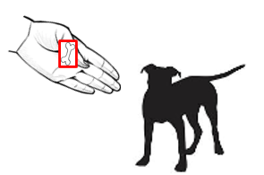
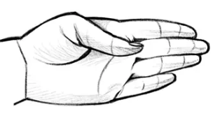
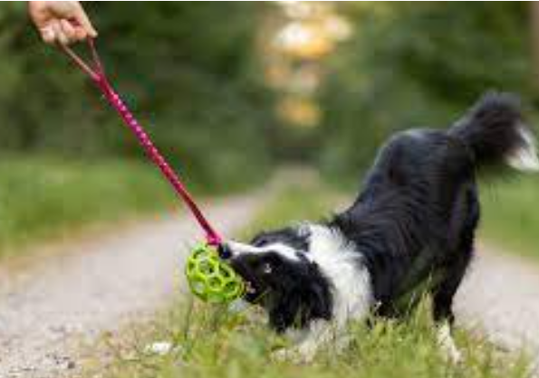
Détachement de l'appât
L’appât alimentaire est une aide précieuse dans les premières étapes d’apprentissage, mais doit très vite être remplacé par la récompense uniquement lorsque l’exercice est réussi.
Etape 1. Avec appât
Etape 2. Sans appât avec main guide et récompense par le jeu

Slide 7
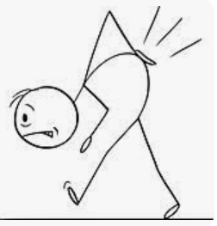
Avec ou sans appât ? A vous de choisir
Votre chiot, He! oui déjà!, va tester votre capacité d’être un bon guide
C’est vous qui voyez!!!!
Couché j’te dis!!!
Couché !
C’est bien mon chien
Baisse-toi encore un peu, tu peux le faire
L'appât peut être utiliser pour amorcer un nouvel exercice

Slide 8
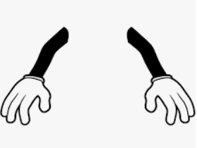
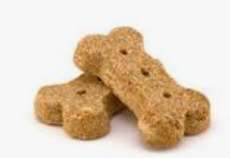
Lâchez d’objet avec nourriture
Par nature pour votre chiot, un objet qui bouge (une taupe vivante) est plus attractif qu’un objet inerte (une taupe morte).
Donner l’ordre pour le lâchez (ex. Laisse)
Maintenir l’objet que le chien a en bouche, sans l’agiter.
jeter au sol des récompenses, à la vue du chien
Récupérer le 1er objet et le cacher

Slide 9
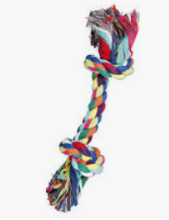
Lâchez d’objet avec un jouet
Les jouets utilisés pour l’éducation ne doivent pas être en libre accès pour le chien. Ils sont à vous. Tout l’enjeu est de conserver l’attractivité de ceux-ci.
Dans les phases de jeu / récompense, il est primordial que le chien « gagne »
le jouet de temps en temps, mais à la fin de la phase vous récupéré tout.
Donner l’ordre pour le lâchez (ex. Laisse)
Maintenir l’objet que le chien a en bouche, sans l’agiter.
Sortir le second objet, l’agiter en lui donnant beaucoup d’importance
Récupérer le 1er objet et le cacher
Jouer avec le second jouet

Slide 10
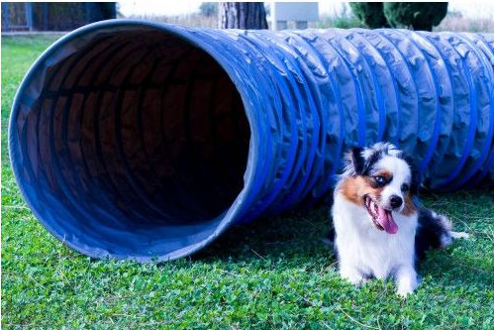
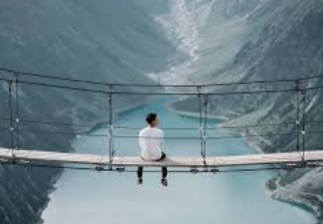
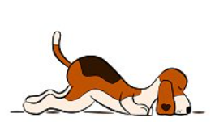
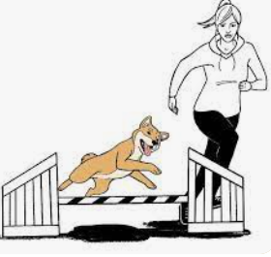
Les obstacles
Devant la présence d’un nouvel obstacle (agility – ascenseur – grille au sol – escalier – Etc…, il est important de laisser le chien réfléchir par lui-même, puis encourager la progression et rester neutre fasse à l’inquiétude.
J’y vais
Vs
je n’y vais pas
Tu peux le faire !
Ne pas oublier d’appliquer la règle DDD.

Slide 11
Initiation à la marche au pied
L’entrainement à la marche au pied doit se faire dans le jeu, la joie avec dynamisme, avec un renforcement par récompense.
Vous trouvez dans cette vidéo de Robert Cabral, une approche ludique pour renforcer le lien tout en exerçant les postions de base et la marche au pied. Dans un deuxième temps l’appât (nourriture) est retiré pour être remplacé par le jouet.
https://youtu.be/N_YBZy2Jgzs

Slide 12
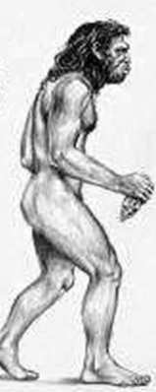
Initiation au départ marche au pied jambe «Forte»
La jambe « Forte » = côté chien
La jambe « Faible » = opposée au chien
Pour démarrer l’exercice, il est utile voir indispensable que le chien connaisse et tienne la position « Assis » à côté de son guide.
Exercice:
Demander la position « Assis »
Demander l’attention du chien (ne pas continuer si le regard du chien n’est pas en direction de vos yeux).
Simultanément, donner l’ordre « Au pied » et avancer d’un pas votre jambe « Forte », le chien doit avancer en même temps.
Arrêter vous pieds joints
Demander la position « Assis »
Demander l’attention du chien
Récompenser avec le jeu

Slide 13
Initiation au départ marche au pied jambe «Faible»
Le but de l’exercice est que le chien ne doit pas bouger lorsque que le guide avance la jambe « Faible ».
Exercice:
Demander la position « Assis »
Demander l’attention du chien (ne pas continuer si le regard du chien n’est pas en direction de vos yeux).
Avancer la jambe « Faible» puis la faire reculer sans donner d’ordre. Le chien ne doit pas bouger de sa position initiale « Assis »
Demander l’attention du chien
Récompenser avec le jeu

Slide 14
Marche au pied
Dans l’exercice proposé, la présence de la plateforme oblige le chien à se positionner correctement à côté du guide
Positionner les deux bases à une courte distance selon la règle des 3 D
Positionner le chien « Assis » sur la base
Attendre l’attention du chien ou utiliser le marqueur mis en place en classe chiot
Ordre au pied et en même temps avancer la jambe forte et poursuivre la marche
Garder l’attention du chien sur votre visage
D’une fois arrivé sur la seconde base, demander un « Assis »
Attendre l’attention du chien avant de donner une récompense
Récompenser
Libérer le chien

Slide 15
Assis – couché debout

Slide 16
Attend - rappel en vue sans aide
La longe est un outil pour sécuriser l’exercice et récupérer votre chien si lien ne devait pas être acquis.
J’ai dit, progression lente et règle DDD!!!
Exercice sans aide, avec longe:
Positionner votre chiot « assis »
Mettre la longe (laisse) au sol.
Capter l’attention de son chien
Lui donner l’ordre « Attend »
Vous éloignez d’une très courte distance
Rappeler votre chien « Médor – retour »
Bouger votre jouet, votre corps, exprimer de la joie, faites des vocalises.
Caresser le chiot à votre contact
Renforcer l’apprentissage avec une récompense
Jouer avec lui

Slide 17
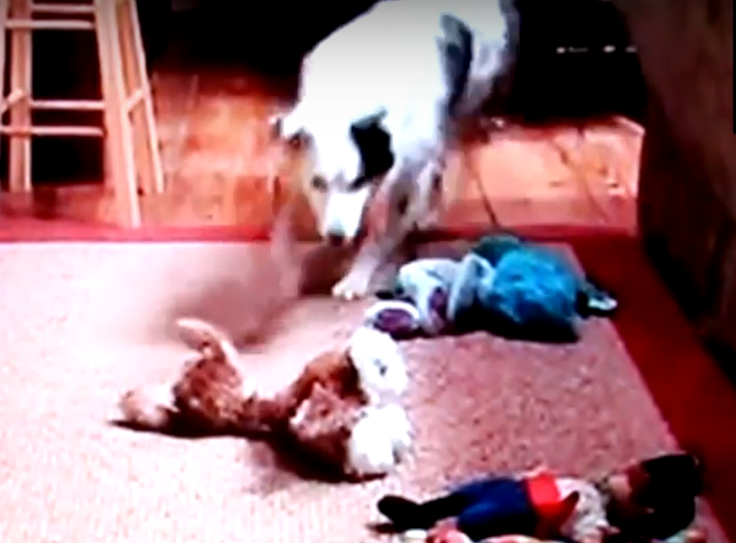
Confiance
Chaser aime jouer avec les mots. Elle en connaît plus d’un millier, véritable record dans le monde animal. En plus des noms communs « balle », « maison » et « arbre », elle a mémorisé le nom de 1 022 jouets qu’elle peut rapporter sur commande. Sur la base de cet apprentissage, Chaser et son dresseur John W. Pilley, professeur de psychologie à la retraite, ont pu accomplir de véritables prouesses, démontrant la capacité de Chaser à comprendre plusieurs éléments grammaticaux et à apprendre par imitation.
« Source Youtube »

Slide 18
Prérequis pour le passage en « Ado » 1/2
Le guide doit:
Maîtriser l’usage du matériel obligatoire à l’éducation du chien
Démontrer les phases de l’acronyme DDD
Présenter un exercice incluant deux types de récompenses
Avoir retiré l’appât nourriture de sa pratique
Expliquer le concept de l’anticipation
Proposer deux exercices d’inhibition à la morsure
Réaliser une phase de jeu, guide et chien, avec stop, reprise et fin.

Slide 19
Prérequis pour le passage en « Ado.»2/2
Exercices:
Marqueur + regard ou fix, avec distraction
Position « Assis », approche d’une tierce personne
En mouvement, approcher d’une tierce personne qui est statique
Assis – couché – debout, sans laisse, sur différents supports
Sur 5 pas sans laisse et sans appât de nourriture
Assis + marqueur + regard ou fix + marche au pied + regard et assis
Passage entre jambes en 8 en marchant
Attend - rappel en vue, sans aide.
Reste – guide quitte le chien et reviens avec passage arrière du chien
Exercice du passage de porte, entrée et sortie, avec distraction

